Slide 1



Екологічно чисті матеріали та інструменти енергоефективності в реконструкції муніципальних об'єктів
Вступ до сталого будівництва та NEB Лекція 2: Роль муніціпальної інфраструктури у сталому розвитку
Скок Анастасія керівниця відділу ESG BDO in Ukraine

Slide 2
Фінансується Європейським Союзом. Однак висловлені погляди та думки належать лише автору(ам) і не обов’язково відображають погляди Європейського Союзу чи CBE JU. Ні Європейський Союз, ні CBE JU не несуть за них відповідальності.

Slide 3
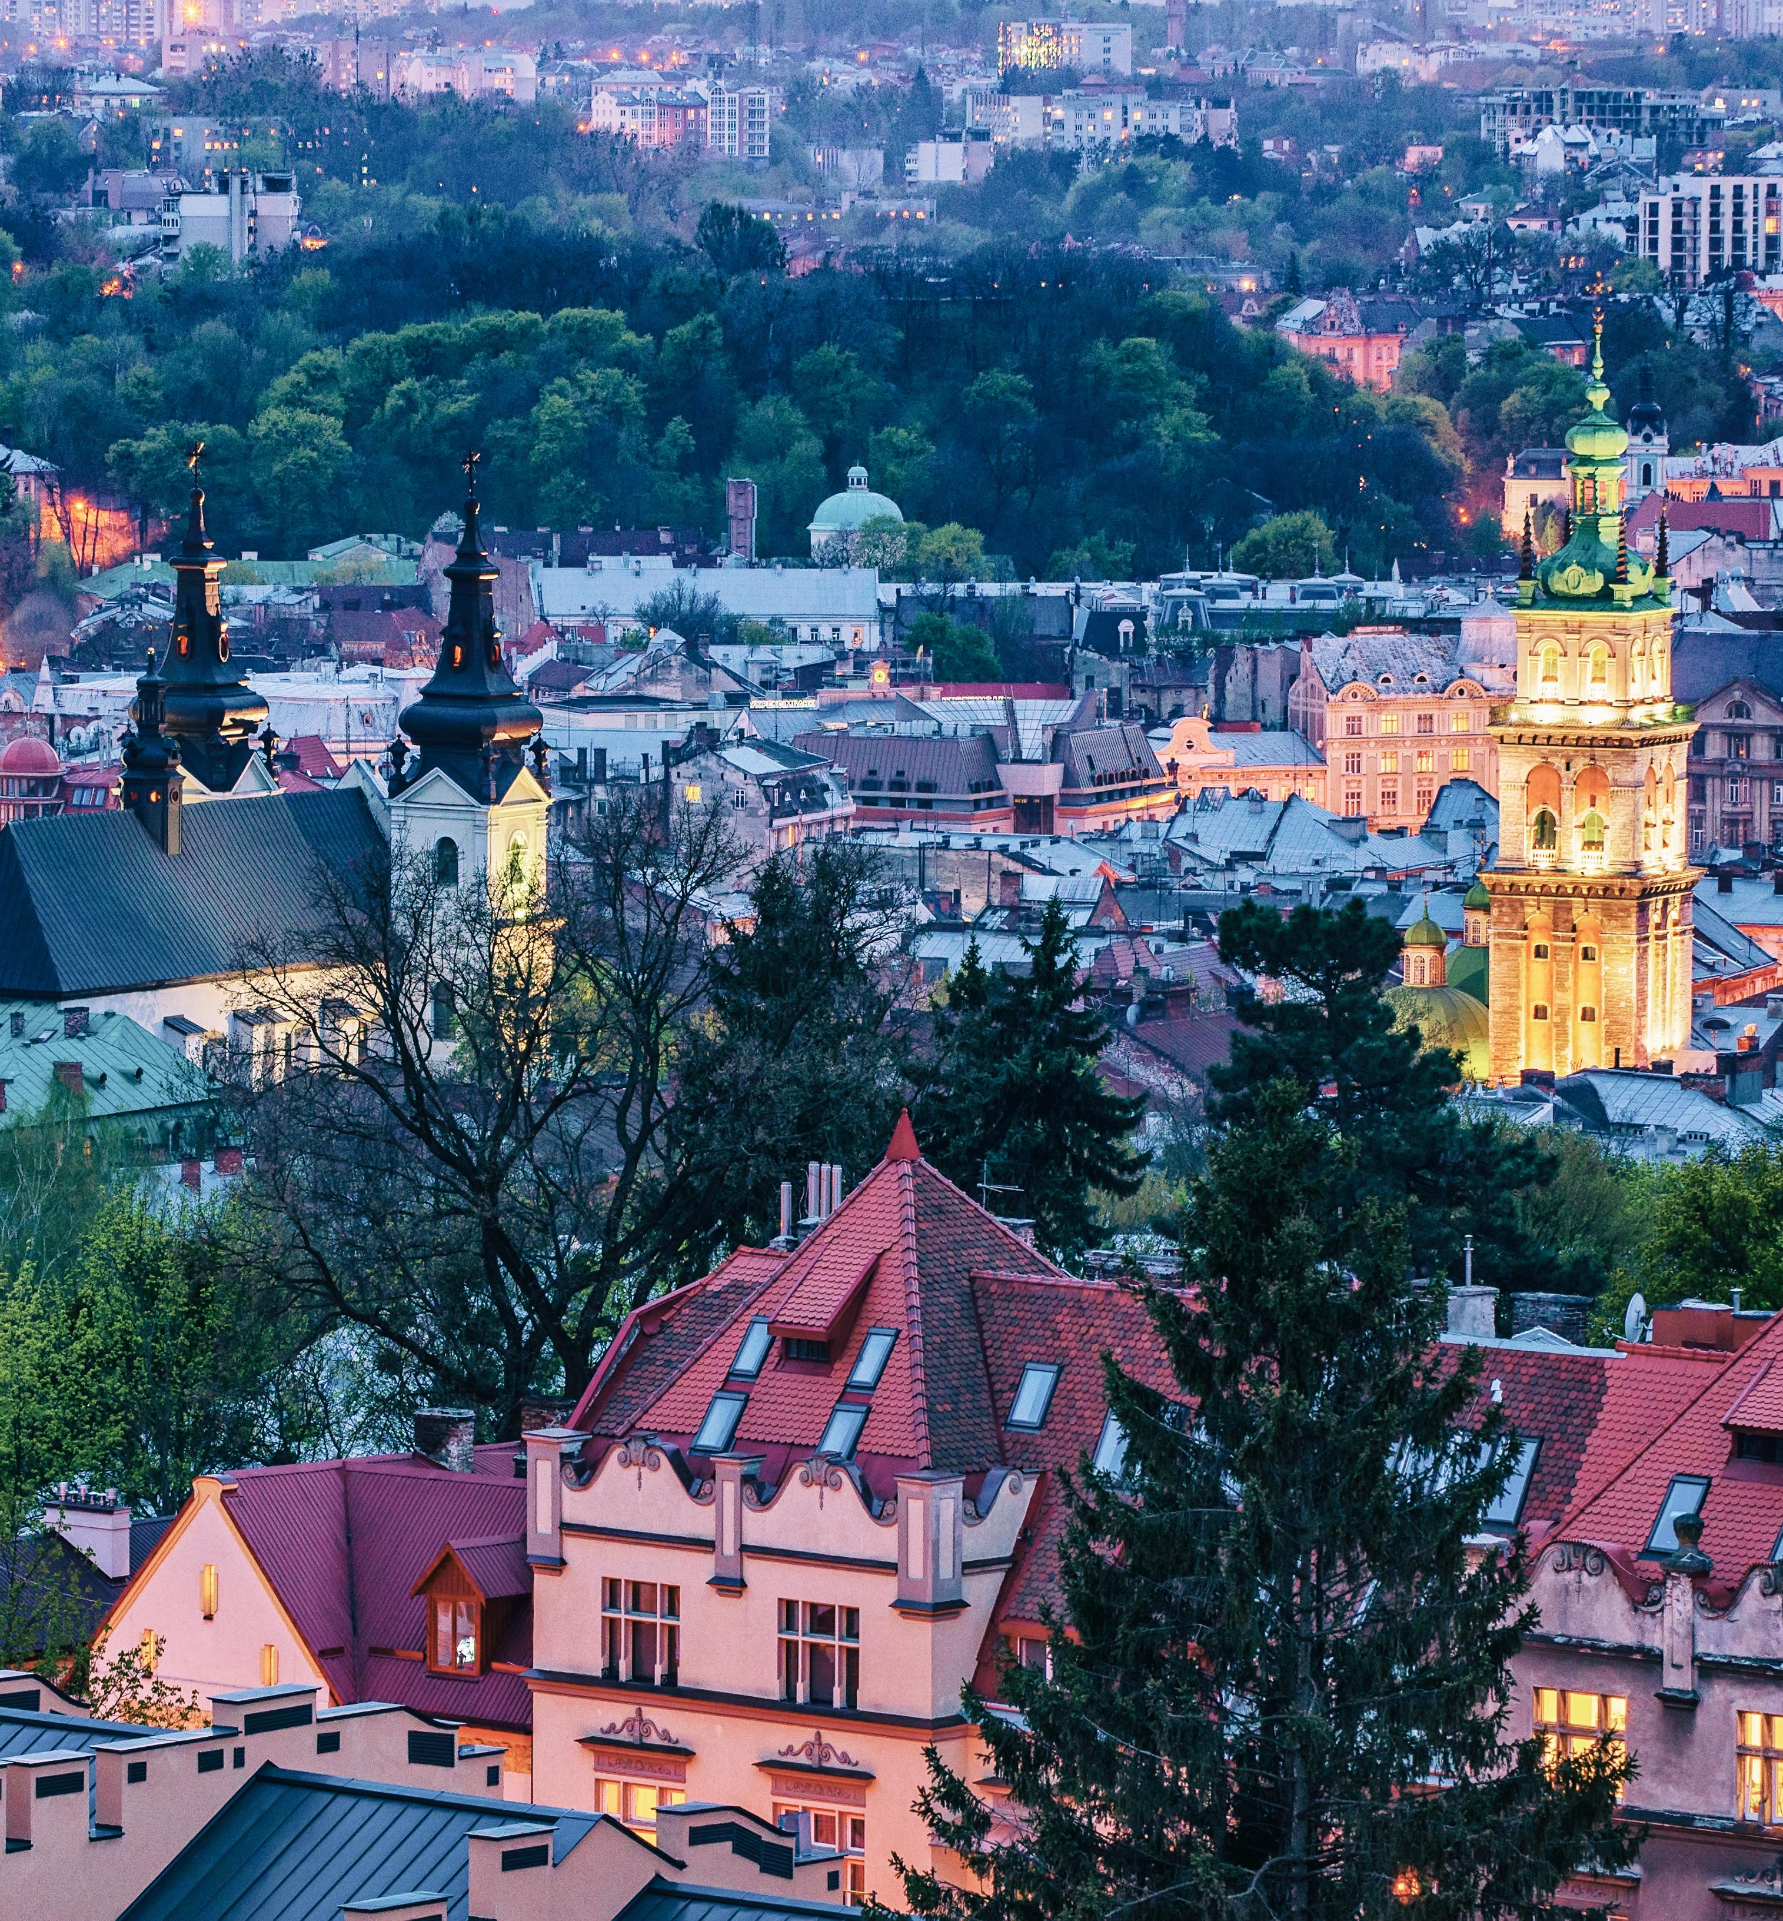
Лекція 2.
Роль муніципальної інфраструктури у сталому розвитку.

Slide 4
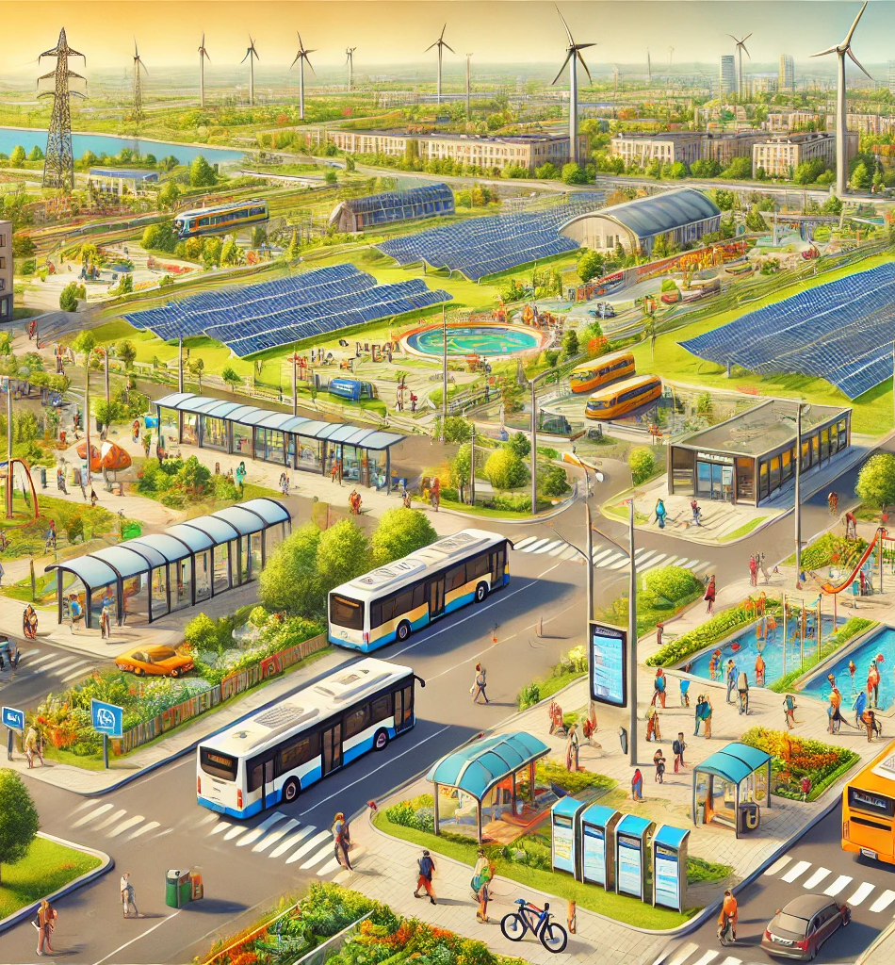



Вступ. Інфраструктура як «система життя» громади.
Муніципальна інфраструктура – система життя громади.
Якість цієї системи визначає:
економічну привабливість території;
соціальну згуртованість;
реальний екологічний слід міста/громади.
Інфраструктура повоєнної України:
+
+
Відбудова
Модернізація
Європейські стандарти сталості
Підхід New European Bauhaus (NEB):
- не «труби і стіни», а стале, інклюзивне і красиве середовище життя з залученням мешканців, багаторівневим управлінням та міждисциплінарністю.

Slide 5
1. Правова і концептуальна рамка: що таке комунальна інфраструктура і кому вона належить.

Slide 6



Комунальна власність*:
- самостійний об’єкт права і управляється безпосередньо територіальною громадою або створеними нею органами.
Мета:
- задоволення нагальних потреб жителів у невідкладних послугах;
- ефективне використання майна в інших інтересах громади.
Стратегічний висновок:
- реєстрація прав, інвентаризація та впорядкування даних — стартова умова управління будь-якою інфраструктурою.
Що входить:
- землі в межах населених пунктів (крім приватних і державних);
- ділянки під об’єктами комунального майна (незалежно від місця розташування);
- після децентралізації - також визначені землі за межами населених пунктів у межах територіальної громади.
Перехід ряду «поза межних» земель у комунальну власність відбувається з моменту держреєстрації права громади, без окремого акта приймання-передачі - це прямо випливає з перехідних положень ЗКУ.
*офіційно сформульований Конституційним Судом України у його правових позиціях щодо комунальної власності (див. підсумок позицій за рішеннями № 9-рп/1998 та № 5-рп/2007).

Slide 7
2. Економіка інфраструктури: від «тягаря утримання» - до драйвера бюджету.

Slide 8


Муніципальне майно:
Тягар утримання
Джерело доходів і розвитку
Рішення:
- єдиний комплексний документ з управління активами (майнове портфоліо, програма або політика управління), який показує склад майна, витрати на його утримання, потенційні доходи та дорожню карту оформлення прав (бо без реєстрації права - актив «мертвий»).
Стратегічний висновок:
- активне управління активами + прозорі інструменти бюджету участі створюють попит на якісні інфраструктурні рішення і спрощують залучення позабюджетних коштів.
Джерела фінансування проєктів
1. Оренда
4. ДПП
2. Концесія
5. Державний бюджет
3. Програми енергоефективності
6. Бюджет для громад
Додаткові обмеження воєнного часу щодо вільних залишків.

Slide 9
3. Соціальний вимір: житло, ОСББ і відбудова житлового фонду.

Slide 10




Пріоритет – інтереси громадян-власників.
Позиція:
- процеси мають виходити з прав і потреб мешканців, які захищають свою землю, гідність і власність, а не вузьких інтересів інвесторів.
Цінності NEB:
Житлова інфраструктура - спільнота, доступність і відчуття належності.
+
=
Інклюзивність
Краса
Стратегічний висновок:
- роль ОСББ і мешканців - не декоративна. Вони співтворці рішень про житлову інфраструктуру - від ТЗ до контролю якості та подальшої експлуатації.

Slide 11
4. NEB як метод: проектувати інфраструктуру як середовище життя.

Slide 12





Цінності і принципи – фільтри рішень.
«Трансформаційні теми» NEB.
Інструменти залучення і проєктування.
Возз’єднання з природою (зелена і синя інфраструктура в місті, біокліматичний дизайн)
- Карта стейкхолдерів: ідентифікація всіх груп впливу/інтересу – мешканці, бізнес, КП, заклади освіти/медицини, ін.
- Сходи участі: від інформування – до співпроєктувпання/співуправління.
- Взаємодія з інфраструктурою: як відбувається взаємодія (наприклад, маршрут «дім-школа-поліклініка) і де саме виникають бар’єри.
- Процесна рамка NEB Toolbox: виявлення → дослідження → удосконалення з поверненням до участі на кожному етапі.
Сталість (екологічна і ресурсна)
Інклюзія (доступність і справедливість)
Фокус на вразливих групах (дитяча, старша, маломобільна інфраструктура, транспортна справедливість)
Краса (якість простору, культурна ідентичність, людський досвід)
Принципи:
- участь;
- багаторівневість (від пілота до політики);
- трансдисциплінарність (співпраця архітекторів, інженерів, соціологів, екологів, бізнесу та мешканців).
Життєво-циклове мислення (ремонтопридатність, повторне використання матеріалів, будівлі як «банки матеріалів», зниження вуглецевого сліду)

Slide 13
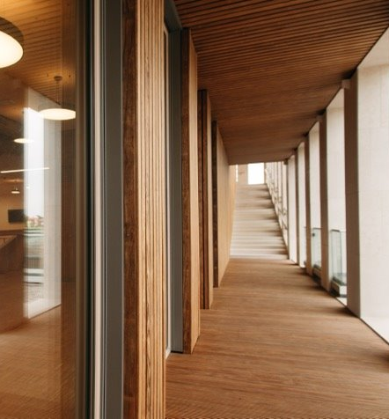
Стратегічний висновок:
- NEB - це не «про стиль», а про процес: як ми ухвалюємо рішення і з ким саме, щоби інфраструктура давала довгострокову спільну цінність.

Slide 14
5. Від ідентифікації до фінансування: як перетворити ідею на інвестиційний проєкт.

Slide 15



Що потрібно аби перейти «від переліку втрат до інвестиційних паспортів»?
Ідентифікація потреб та об’єктів
Структурування проєкту (юридично, технічно, економічно)
Чіткі вихідні дані
Техніко-економічне обґрунтування
Фінансування (донори, МФО, держпідтримка, приватні інвестори, муніципальні запозичення)
БКЕО
Модель O&M*
(обслуговування і утримання)
Реалізація
КРІ
Експлуатація і моніторинг
*це підхід до управління інфраструктурними об’єктами, який передбачає їх довгострокову експлуатацію, технічне обслуговування, ремонт та фінансове забезпечення.

Slide 16
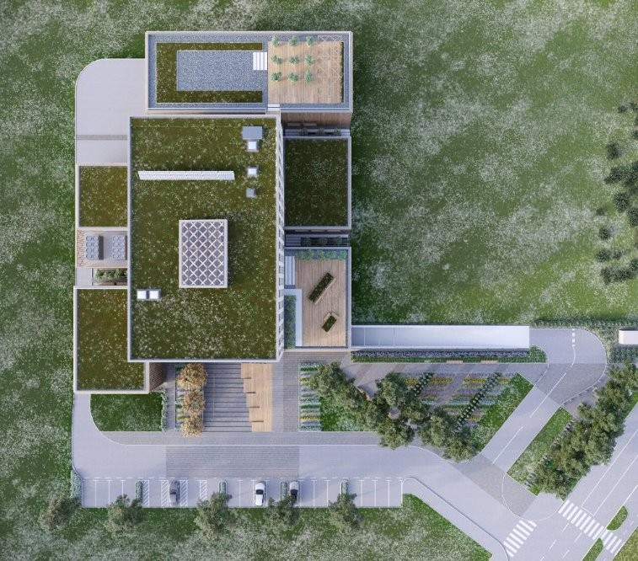
Стратегічний висновок:
- Інвестиційний проєкт = дані + права на актив + модель окупності/економії + легітимність через участь. Інакше — або «не летить», або не витримує перевірку на користь для мешканців.

Slide 17
6. Прозорість, підзвітність і антикорупційні запобіжники.

Slide 18
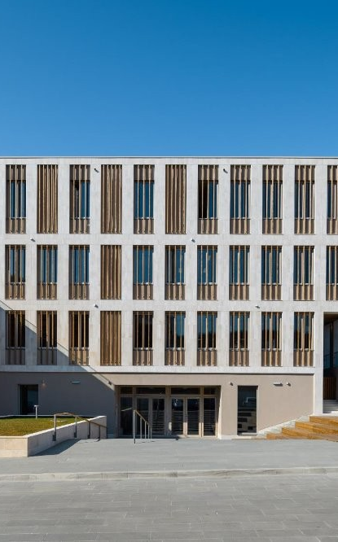

Інфраструктура – дорога, довготривала, політично важлива.
Тому потрібні управлінські «запобіжники».
Відкритість комунальних підприємств (КП): реальні послуги та тарифи, що стосуються благоустрою, води, тепла, відходів тощо;
Публічність бюджетного циклу: «бюджет для громадян», регулярні звіти, зрозумілі дашборди про інфраструктурні видатки/проєкти, інфраструктурні KPI (енергоефективність будівель, втрати у мережах, доступність громадського транспорту).
Управління конфліктом інтересів щодо комунального майна: недопущення зловживань при безоплатному користуванні об’єктами.

Slide 19
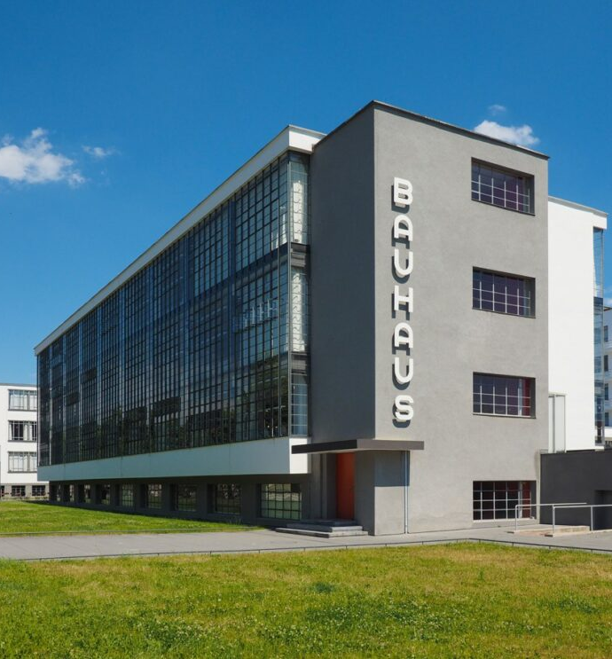
Стратегічний висновок:
- Прозорість - не «додаток», а частина якості інфраструктури: без неї немає довіри, а без довіри — немає фінансування і стійкості рішень.

Slide 20
7. Тематичні пріоритети для українських громад крізь призму NEB.

Slide 21
Енергоефективність і децентралізована енергетика.
Мобільність і вуличний простір.
Громадські будівлі як авангарди термомодернізації; локальні ВДЕ-рішення (дахові СЕС на школах/ЦНАПах) з прозорою моделлю балансування, обліку і обслуговування. NEB додає вимогу «краси»: термомодернізація не має погіршувати архітектурну ідентичність простору.
Пріоритет громадського і «повільного» транспорту, бар’єр-фрі середовище, безпечні переходи біля шкіл і лікарень; паркова інфраструктура як простір для всіх (діти, літні люди, люди з інвалідністю) — це «інклюзивність» NEB на практиці.
Вода, тепло, відходи.
Громадські простори і житло.
Скорочення втрат у мережах, розумні лічильники, компостування і МВВ (матеріали, що відновлюються), сортування відходів зручне «на виході з дому», а не лише на полігоні. Циркулярність - ключ до зменшення операційних витрат і екологічного сліду.
Переосмислення дворів, скверів, шкільних подвір’їв як «осередків спільності». В житловій відбудові — партнерство з ОСББ і прозорі стандарти якості з урахуванням вразливих груп.

Slide 22
8. Покрокова методика для муніципальної команди (за NEB Toolbox + український контекст).

Slide 23
Крок 1. Легалізація і дані.
Крок 2. Картування стейкхолдерів і визначення рівня участі.
Крок 3. Дослідження користувацьких сценаріїв.
- проведіть інвентаризацію активів (земля/майно/мережі) і зареєструйте права;
- зведіть дані у «майнову книгу/портфель» (єдиний документ для управління активами).
- створіть stakeholder map;
- визначте, де потрібне інформування, де консультації, а де співпроєктування (сходи участі).
- проведіть empathy-сесії і користувацькі маршрути для ключових груп (батьки з візочками, люди з інвалідністю, школярі, літні люди, працівники КП).

Slide 24
Крок 4. Варіанти рішень і NEB-фільтр.
Крок 5. Інвестиційна частина.
Крок 6. Реалізація і моніторинг.
- для кожного варіанту відповідайте на три запитання: як це зменшує екологічний вплив (сталість), як забезпечує доступність і справедливість (інклюзія), і яку якість простору/культури створює (краса).
- підготуйте паспорт проєкту;
- перевірте відповідність бюджетним обмеженням (зокрема щодо вільних залишків у воєнний час);
- використайте інструменти участі («бюджет для громадян», публічні огляди й звіти) для легітимності рішень.
- відкриті дані про витрати і прогрес (дашборди, регулярні звіти);
- післяпроєктна оцінка за NEB-цінностями + техніко-економічні KPI (енергоекономія, скорочення втрат, % доступності, час доїзду тощо).

Slide 25
9. Ризики і як їх зменшувати.

Slide 26
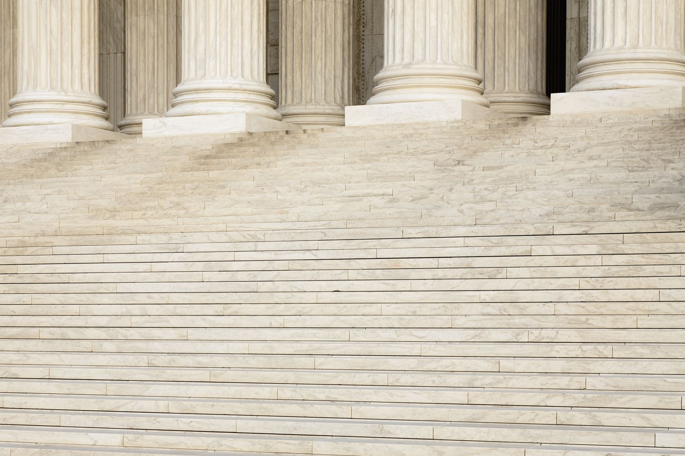

Правовий ризик активу.
Нереєстровані права на землю/майно блокують фінансування та створюють конфлікти — вирішується інвентаризацією і держреєстрацією прав.
Соціальний ризик легітимності.
Ігнорування ОСББ/мешканців у житлових проєктах призводить до оскаржень і зриву — мінімізується участю за «сходами» NEB.
Бюджетно-фіскальний ризик.
Умови воєнного часу накладають обмеження на вільні залишки - потрібно планувати структуру видатків відповідно до чинних норм.
Ризик непрозорості КП.
Відсутність відкритості тарифів/послуг підриває довіру - вирішується реалізацією політик прозорості КП і публічної звітності.

Slide 27
10. Підсумок: інфраструктура як довгостроковий соціальний контракт

Slide 28


Роль муніципальної інфраструктури.
формує економіку місця (витрати/інвестиції бізнесу);
надає якості повсякденному життю (доступ до послуг, безпека, інклюзія);
несе екологічну відповідальність (клімат, вода, відходи);
задовільняє першочергові потреби мешканців, а потім стає джерелом економічної доцільності.
Практичний рецепт:
юридична чистота активів + дані + участь + NEB-фільтр + інвестиційна дисципліна + прозорість
*У цій послідовності інфраструктура перестає бути тягарем і стає основою відбудови, довіри і розвитку.

Slide 29




The project is supported by the Circular Bio-based Europe Joint Undertaking and its members.
Funded by the European Union. Views and opinions expressed are however those of the author(s) only and do not necessarily reflect those of the European Union or CBE JU. Neither the European Union nor the CBE JU can be held responsible for them.

